Slide 1


如何成为优秀工程师
--耿协锋

Slide 2

目录
1
优秀工程师的特点
来自内在的力量
2
3
如何提高
适合自己
4
Notes:
2

Slide 3
01
优秀工程师的特点

Slide 4
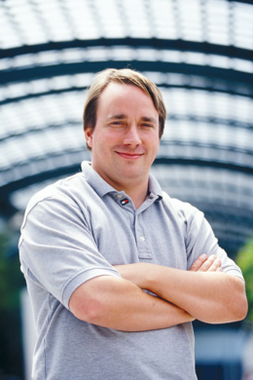

你记忆中的优秀工程师

Slide 5
他们的特点
技术顶尖
极其热爱
源于梦想
科学方法

Slide 6
02
来自内在的力量

Slide 7
时间疲惫
while(true) {
time++;
love--;
}

Slide 8
极其热爱
while(true) {
time++;
discover++
love++;
}

Slide 9

源于梦想
你的梦想是什么？

Slide 10
马斯洛需求层次理论
自我实现的需要是最高层次的需要，是指实现个人理想、抱负，发挥个人的能力到最大程度，达到自我实现境界的人，接受自己也接受他人，解决问题能力增强，自觉性提高，善于独立处事。
自我实现的需要
尊重的需要
人人都希望自己有稳定的社会地位，要求个人的能力和成就得到社会的承认。尊重的需要又可分为内部尊重和外部尊重
情感和归属上的需要
人人都希望得到相互的关系和照顾。感情上的需要比生理上的需要来的细致。
安全上的需要
整个有机体是一个追求安全的机制，人的感受器官
、效应器官、智能和其他能量主要是寻求安全的工具
生理上的需要
食物、水、空气、睡眠

Slide 11
03
如何提高

Slide 12
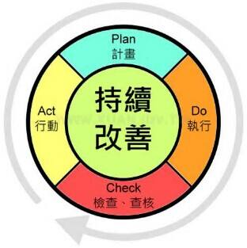
PDCA
PDCA循环
给自己的学习指定计划，然后坚持执行，最终检查计划的结果，改善期间的不足指定新的计划。

Slide 13

Critical Thinking
培养批判性思维
批判性思维就是把知识的表象和本质区分开来的能力。
学会质疑
学会分析和总结

Slide 14
职业生涯
STEP 1
STEP 3
STEP 2
STEP 4
多写代码
多读代码
多学代码
多读代码
多设计代码
写核心代码
多扩展阅读
领悟管理
学会计划
融会贯通
硬软结合
学会传授

Slide 15


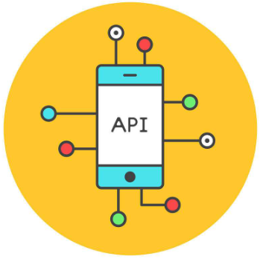

有效干货
容易学习落地的方法
面向官方API文档编程，可以使用Dash或者Zeal统一管理自己的API文档，建议多阅读相关的官方文档来加深立即
可以使用笔记工具，快速记录平时心得，抽时间整理笔记为博客加深理解和运用。
面向开源编程，不重复制造轮子。节省出来时间阅读开源代码，从中学习编程思想。
利用碎片时间阅读技术短篇，推荐现在流行的各个技术领域的公众号，可以了解对应领域的最新信息

Slide 16
有效干货
API文档管理工具 Mac版 https://kapeli.com/dash
API文档管理工具 Win版 https://zealdocs.org/
推荐公众号：安卓开发精选、Cocoa开发社区、前端大全、importNew、Linux爱好者、Node全栈、技术最前线
推荐使用有道云笔记或者印象笔记
博客推荐使用hexo https://hexo.io/zh-cn/ ，可以将markdown文档渲染成博客，方便好用。
学会使用github发现新事物、火事物 https://github.com
阅读马丁福勒的书籍《重构：改善既有代码的设计》

Slide 17
04
适合自己

Slide 18

适合自己
我讲得不一定是正确的
适合自己的才是正确的
CK思维来思考
养成自己的学习、思考习惯
放手开始行动

Slide 19
感谢聆听 批评指导

